Slide 1

实验四 电影中文评论情感分类
汇报人：蒲 尧

Slide 2


目录
1
实验目的
2
实验要求
CONTENTS
实验原理
3
4
实验工具
5
实验步骤
6
实验结果

Slide 3
实验目的
1. 进一步加深对卷积神经网络基本原理的理解。
2. 掌握卷积神经网络处理文本的各项技术。
3. 掌握文本分类模型Text-CNN的架构和原理。

Slide 4
实验要求
1. 任选一个深度学习框架建立Text-CNN模型（本实验指导书以TensorFlow为例）。
2. 实现对中文电影评论的情感分类，实现测试准确率在83%以上。
3. 也可采用LSTM实现，实现测试准确率高于卷积神经网络。
4. 按规定时间在课程网站提交实验报告、代码以及PPT。

Slide 5
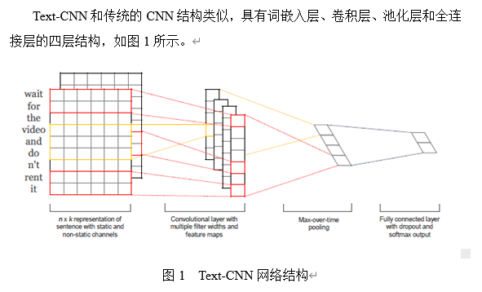
实验原理

Slide 6
实验原理
如图1中所示，Text-CNN的词嵌入层（Word embedding）使用二维矩阵来表示长文本。词嵌入将输入文本的每个词语通过空间映射，将独热表示（One-Hot Representation）转换成分布式表示（Distributed Representation），进而可以使用低维的词向量来表示每一个词语。经过词嵌入，每个单词具有相同长度的词向量表示。将各个词语的向量表示连起来便可以得到二维矩阵。得到词向量的方式有多种，常用的是Word2vec方法。若使用预训练好的词向量，在训练模型的时候可以选择更新或不更新词向量，分别对应嵌入层状态为Non-static和Static。

Slide 7
实验原理
Text-CNN的卷积层是主要部分，卷积核的宽度等于词向量的维度，经卷积后可以提取文本的特征向量。与在图像领域应用类似，Text-CNN可以设置多个卷积核以提取文本的多层特征，长度为N的卷积核可以提取文本中的N-gram特征。
Text-CNN的池化层一般采取Max-over-time pooling，输出最大值，从而判断词嵌入中是否含N-gram。
Text-CNN的全连接层采用了Dropout算法防止过拟合，并使用Softmax函数输出各个类别的概率。
算法具体原理可阅读：Kim Y .2014--《Convolutional Neural Networks for Sentence Classification》一文。

Slide 8
实验所用数据集及工具
1. 主要工具
Python 3.6.9、PyTorch 1.4.0、numpy-1.16.6、gensim-4.0.1 、GPU Tesla V100-SXM2
2. 数据集
1) 训练集。包含19998条中文电影评论，其中正负向评论各9999条。
2) 验证集。包含5629条中文电影评论，其中正负向评论各2812,2817条。
3) 测试集。包含369条中文电影评论，其中正负向评论各187,182条。
4) 预训练词向量。中文维基百科词向量word2vec：wiki_word2vec_50.bin。

Slide 9
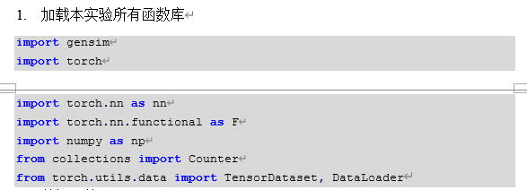
实验步骤与方法

Slide 10
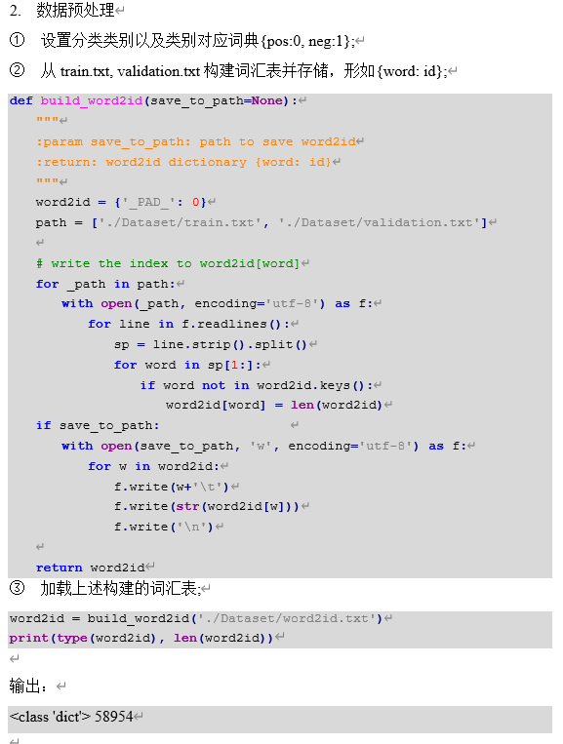
实验步骤与方法

Slide 11
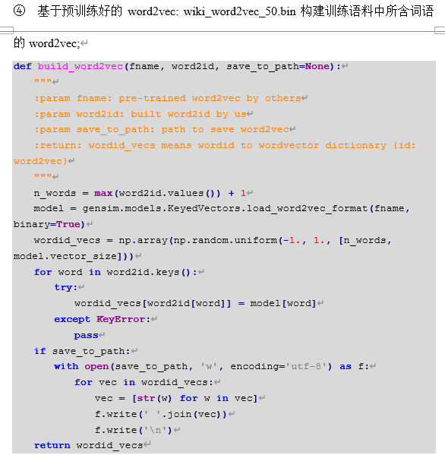
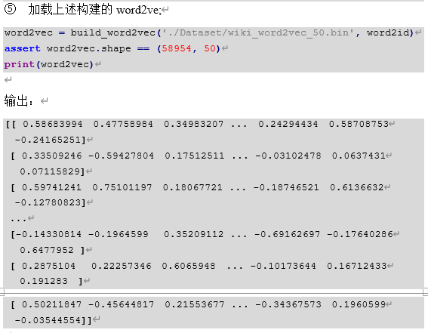
实验步骤与方法

Slide 12
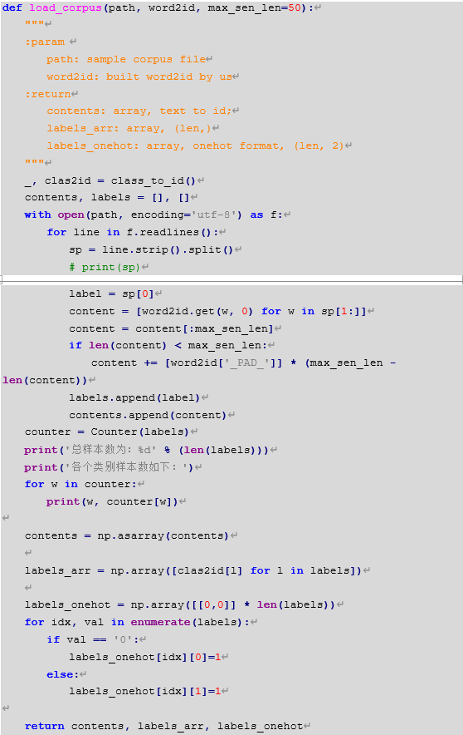
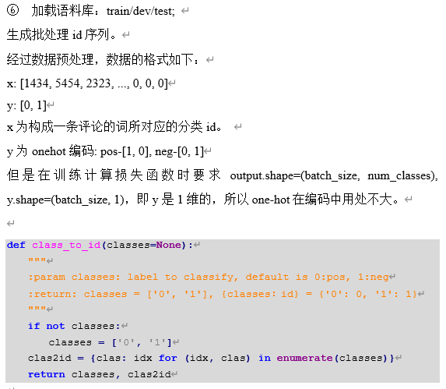
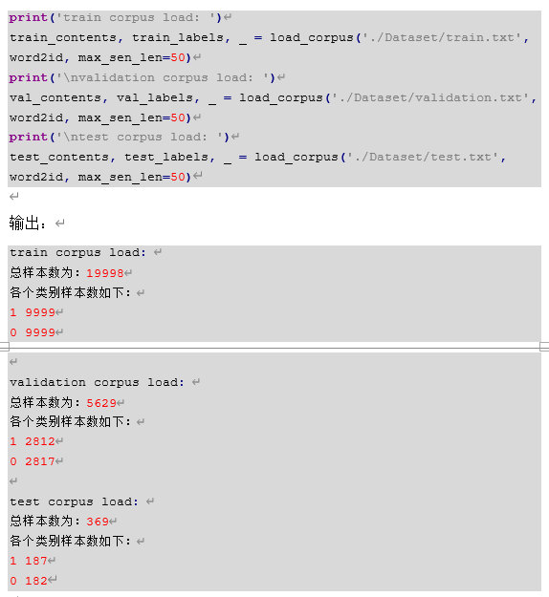
实验步骤与方法

Slide 13
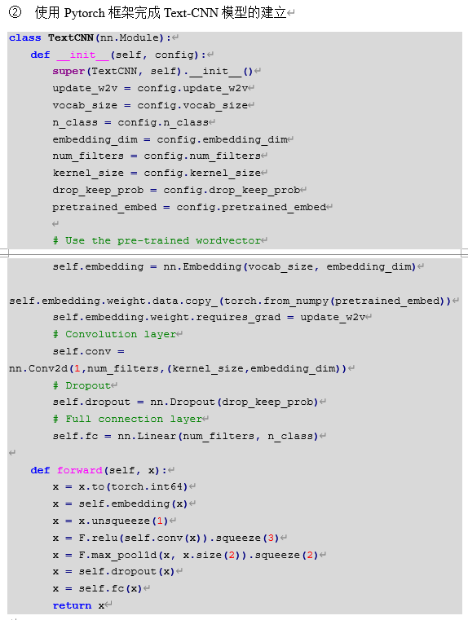
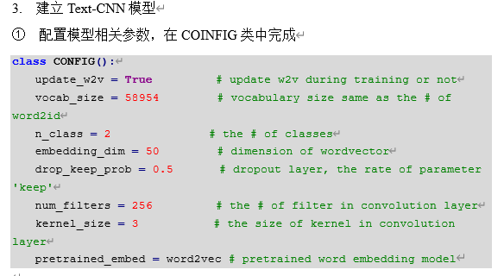
实验步骤与方法

Slide 14
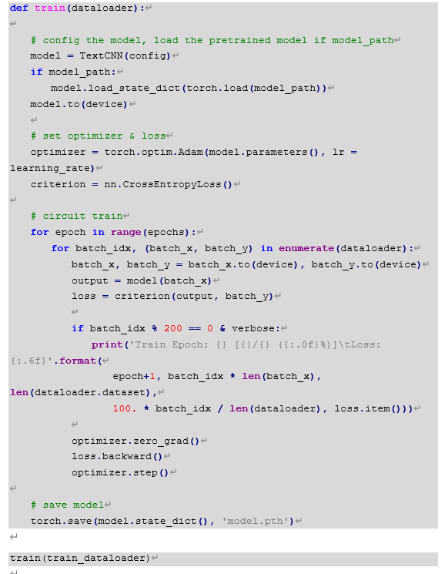
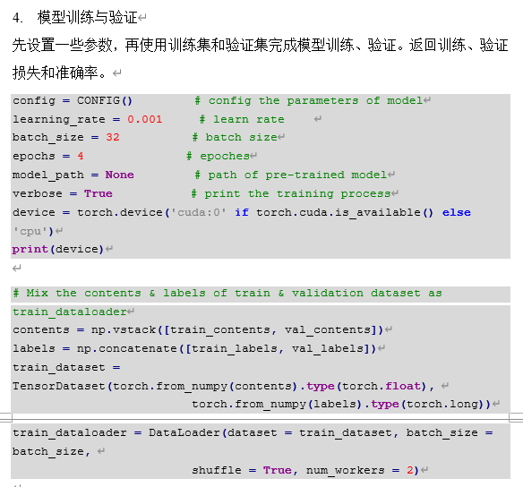
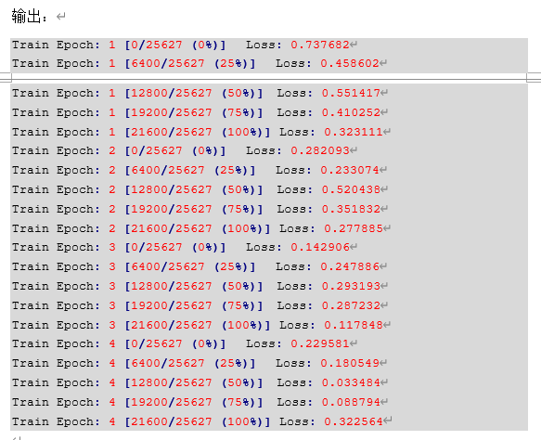
实验步骤与方法

Slide 15
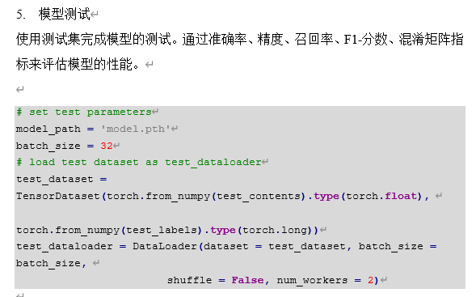
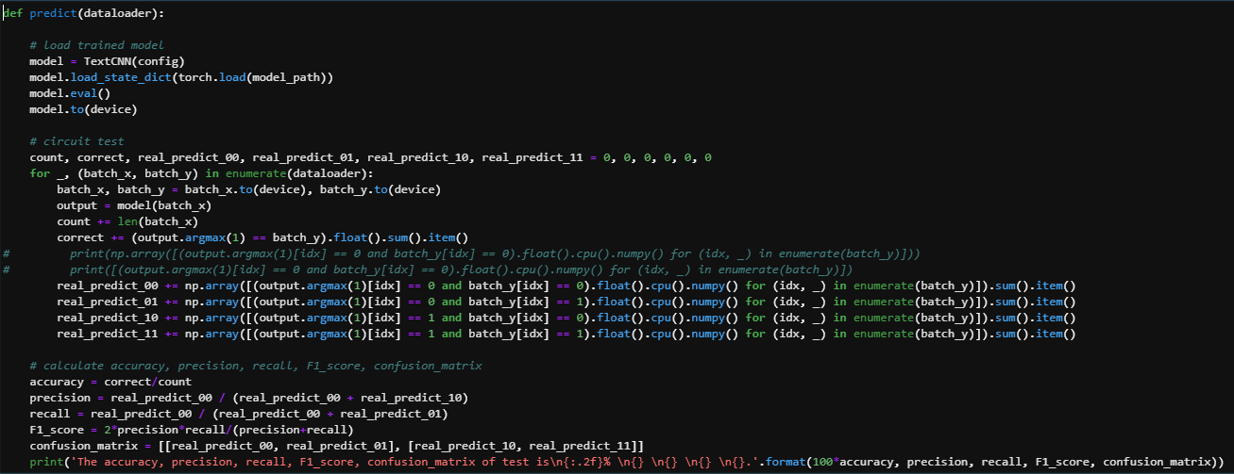
实验步骤与方法

Slide 16
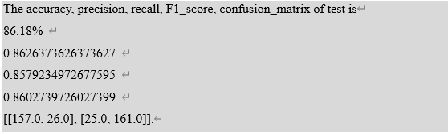
实验结果

Slide 17
实验结果
从中可以看到，实验的准确率，精度，召回率，F1分数，混淆矩阵指标分别达到了：
86.18%
0.8626373626373627
0.8579234972677595
0.8602739726027399
[[157.0, 26.0], [25.0, 161.0]]
效果还是不错，达到了老师的要求83%以上。加入更加复杂的网络性能或许会有提升。

Slide 18



